Slide 1
꿈IT(잇)다 소개

Slide 2
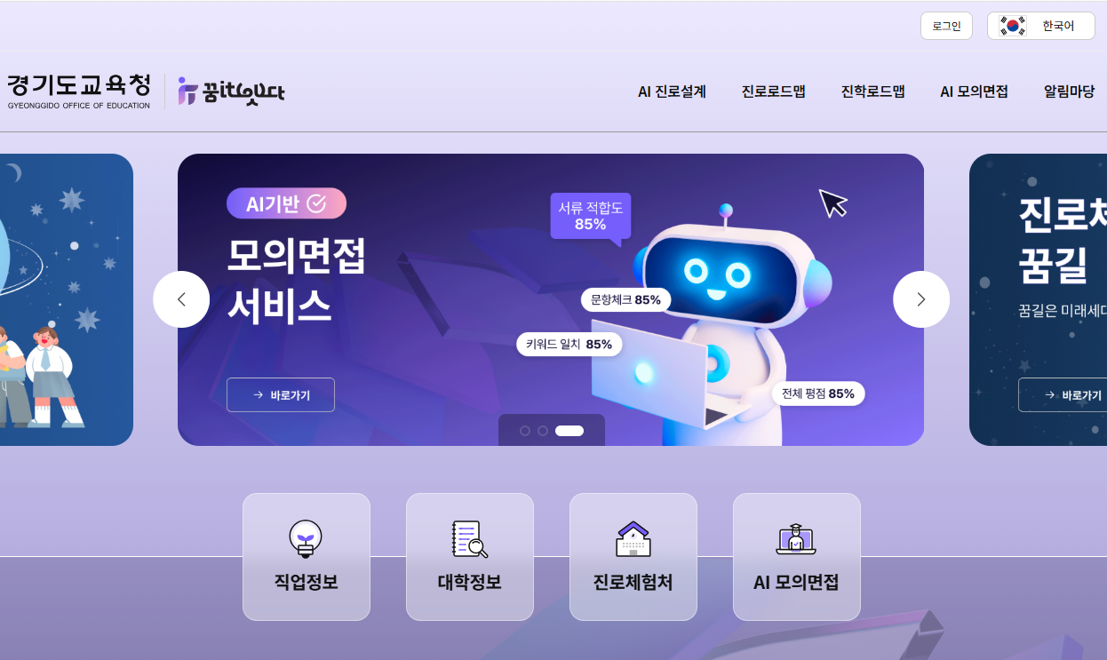

Slide 3
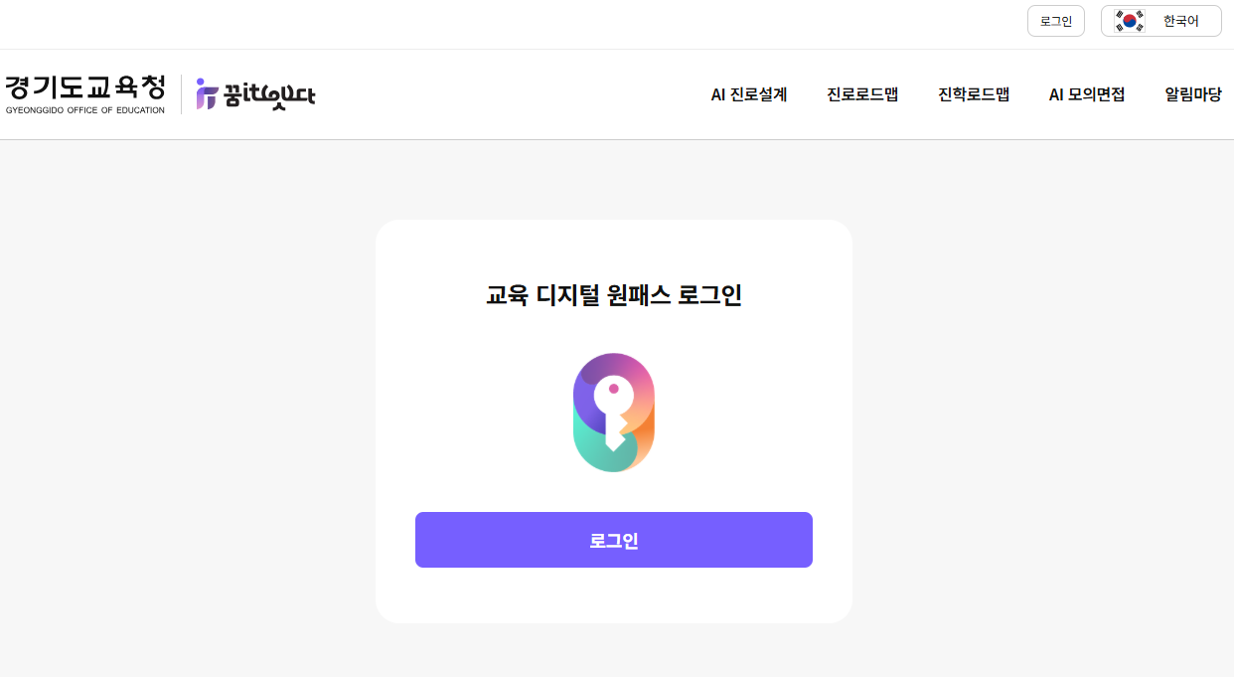

Slide 4
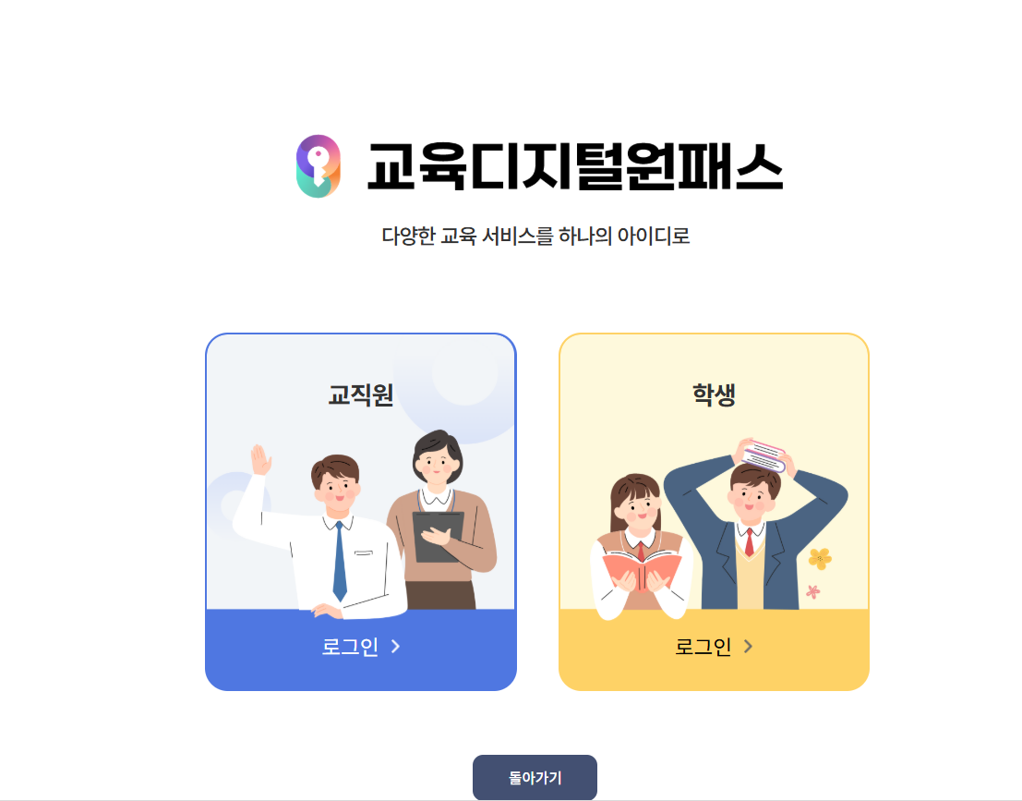

Slide 5
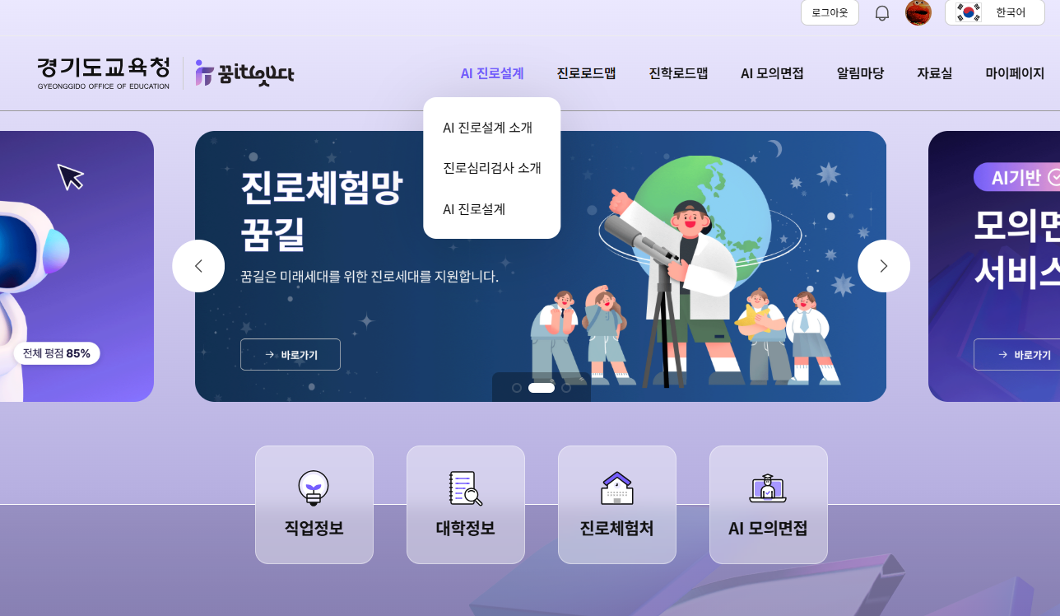
꿈잇다 메뉴 구경하기

Slide 6
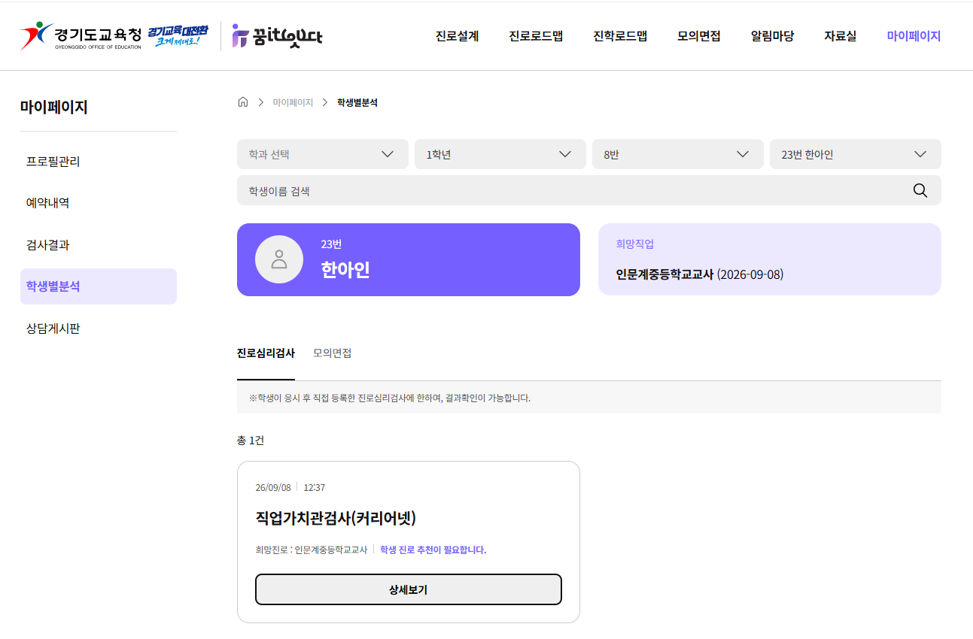

Slide 7
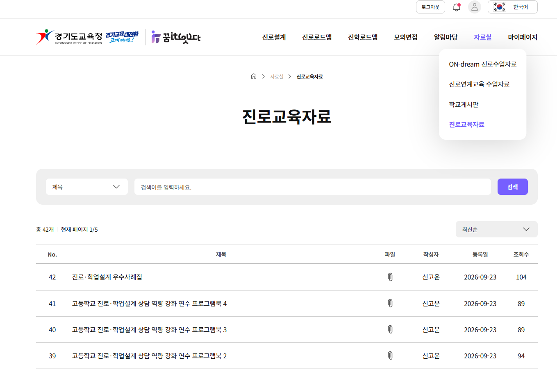

Slide 8
고등학교 진로·학업설계 지원 자료 안내
단위학교 전달연수 · 자료 다운로드 방법과 안내서 구성
진로·진학 상담 안내서 3종 구성
자료 다운로드 방법
교육과정 연계 진로·학업설계
총론
고교학점제·대입 전형의 이해, 진로전담교사의 역할, 과목 매칭 가이드
1
‘꿈it(잇)다’ 사이트 접속
교사 로그인 필수
실천편 Ⅰ
진로 설계 및 진로 변경 지도
GROW 코칭·SMART 목표, 5대 진로 변경 유형, 상담 7단계, 7가지 사례
2
[자료실] 클릭
실천편 Ⅱ
과목 선택 및 이수, 학업 관리 지도
3
[진로교육자료] 선택
교과 체계·성적 산출, 과목 설계 5단계, 생기부 관리, 직업계고 학점제
총 8종 자료 탑재
함께 탑재된 자료
안내서 구성과 활용, 상황별 빠른 가이드는 별도 배부 자료에 있습니다.
연수 프로그램북 4 · 우수 지도 사례집 1종

Slide 9



이런 학생이 찾아오면?
안내서 「실천편 Ⅱ」 2장 · p.35 | 진로 중심의 진로·학업 설계 지도
선생님, 물리·화학은 성적 받기 어렵다던데… 과목 고르기가 겁나요.
먼저 희망 학과가 권장하는 과목부터 보자. 대학 입학처가 공개한 ‘학과별 권장이수과목’ 자료가 있어.
수학·과학은 위계가 있어서 순서가 중요해. 일반선택을 먼저 듣고, 그다음에 진로선택으로 이어 가면 돼.
아, 겁먹기 전에 이수 순서부터 세워 보면 되는 거군요!
1
2
3
4
핵심 정리
① 위계가 있는 과목은 이수 순서를 점검한다 (일반선택 → 진로선택)
② 대학 입학처 공개 ‘학과별 권장이수과목’ 자료로 과목을 설계한다

